Slide 1
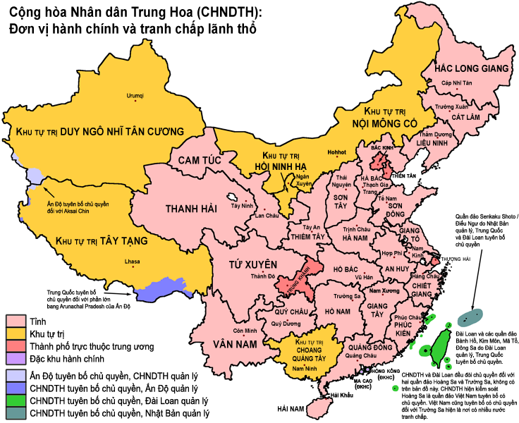
Bài 3: TRUNG QUỐC

Slide 2
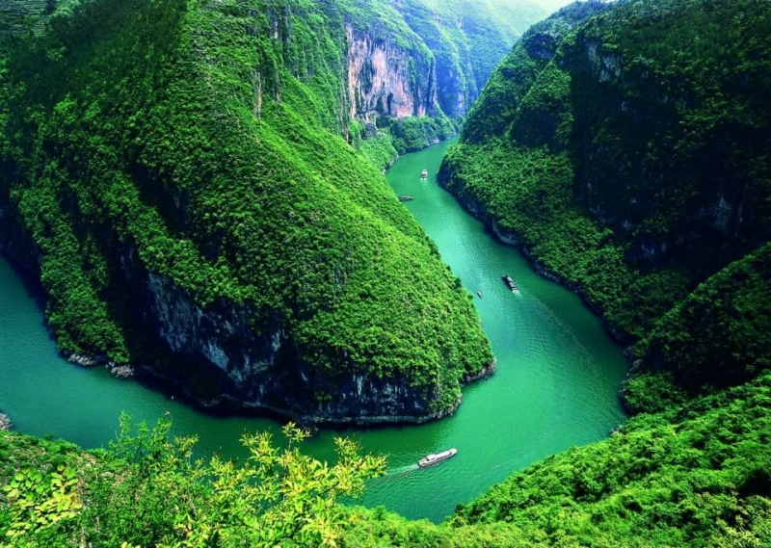
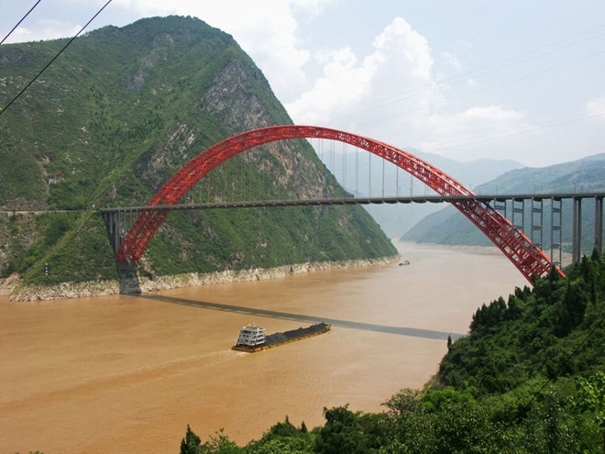
Con sông dài nhất Trung Quốc
Sông Trường Giang
Con sông Trường Giang ngoằn ngoèo với các dãy núi
Cầu Vu Sơn bắc qua sông Trường Giang, cầu cao 180m

Slide 3
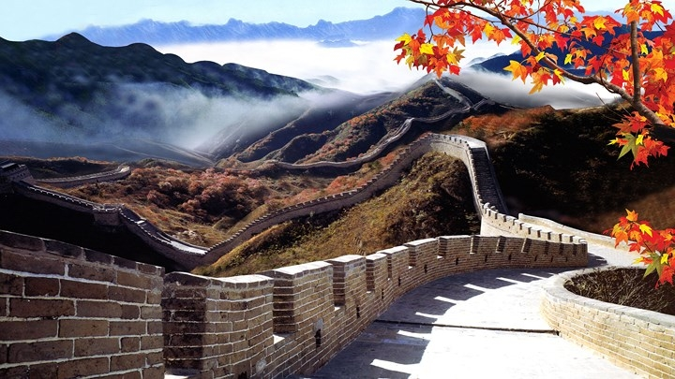
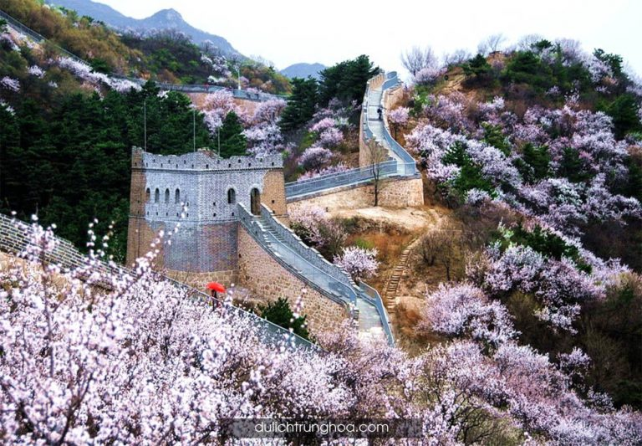
Công trình bảo vệ dài nhất Trung Quốc được xây từ thời Tần
Vạn Lý Trường Thành

Slide 4
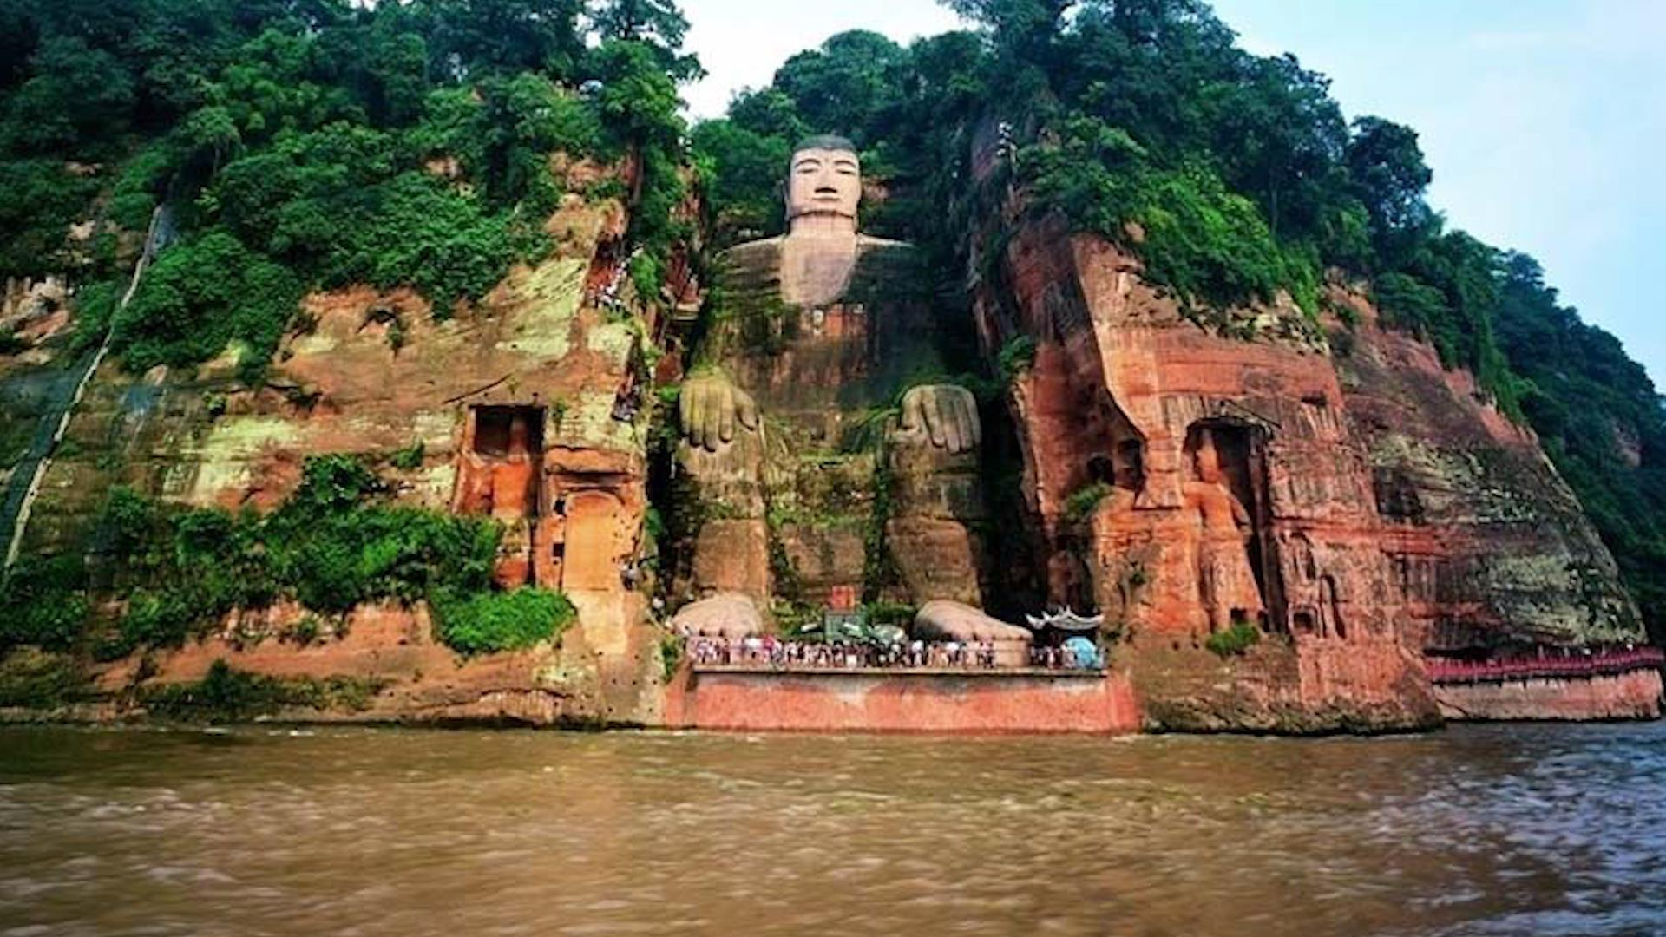
Hãy cho biết địa danh này là gì? Ở đâu?
Lạc Sơn Đại Phật
Lạc Sơn Đại Phật ở Tứ Xuyên, Trung Quốc là bức tượng Phật tạc trong núi đá lớn nhất thế giới, nằm ở chỗ hợp lưu của ba con sông là Mân Giang, Đại Độ và Thanh Y ở miền nam tỉnh Tứ Xuyên

Slide 5
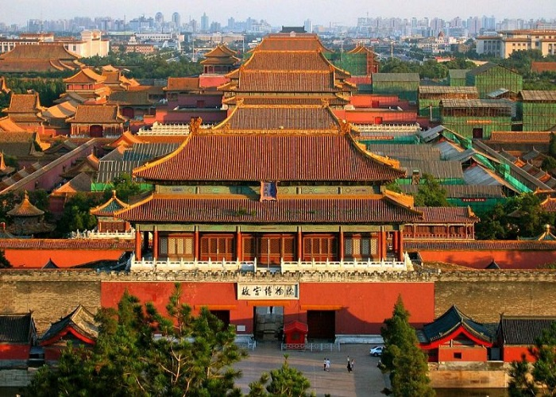
Hãy cho biết địa danh này là gì? Ở đâu?
Tử Cấm Thành
Tử Cấm Thành là một khu phức hợp cung điện ở khu Đông Thành thuộc Bắc Kinh, Trung Quốc, với tổng diện tích 720.000 mét vuông.

Slide 6
Bài 3
TRUNG QUỐC
Nội dung bài
1. Trung Quốc bị các nước đế quốc xâm lược (Giảm tải)
2. Phong trào đấu tranh của nhân dân Trung Quốc từ giữa XIX đến đầu XX .
3. Tôn Trung Sơn và Cách mạng Tân Hợi 1911.

Slide 7
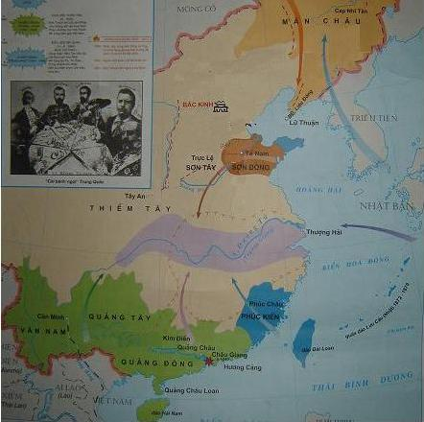
NGA- NHẬT
ĐỨC
ANH
NHẬT
PHÁP
Các nước đế quốc xâu xé Trung Quốc từ giữa XIX đến đầu XX

Slide 8
2/ Phong trào đấu tranh của nhân dân Trung Quốc giữa thế kỉ XIX đến đầu thế kỉ XX
Các em nắm được: Những nét cơ bản trong phong trào đấu tranh của nhân dân Trung Quốc. Qua đó thấy được tính quyết liệt của phong trào và sự phản động của triều đình Mãn Thanh vào cuối thế kỉ XIX đầu thế kỉ XX.
Khởi nghĩa Thái bình Thiên Quốc
Các phong trào
Phong trào Duy Tân 1898
Phong trào Nghĩa Hòa đoàn

Slide 9
Hoạt động nhóm (3 nhóm)
Dựa vào thông tin SGK- trang 13; 14 hoàn thành thống kê theo mẫu
Phong trào Nội dung | K/n Thái bình Thiên quốc | Cuộc vận động Duy Tân | Phong trào Nghĩa Hoà Đoàn
Mục tiêu
Lãnh đạo
Diễn biến/ nội dung
Kết quả
Ý nghĩa

Slide 10
Khởi nghĩa Thái bình Thiên Quốc
- Mục tiêu | Chống thế lực phong kiến
- Lãnh đạo | Hồng Tú Toàn
- Diễn biến | 1851 khởi nghĩa nổ ra ở Quảng Tây sau đó lan rộng và kéo dài 14 năm
- Kết quả | + Nghĩa quân đã thành lập được chính quyền ở Thiên Kinh, thi hành nhiều chính sách tiến bộ. + Chính quyền Mãn Thanh cấu kết với các nước đế quốc đàn áp→ khởi nghĩa thất bại.
- Ý nghĩa | Giáng 1 đòn mạnh vào chế độ phong kiến, góp phần mở đường cho sản xuất phát triển.

Slide 11
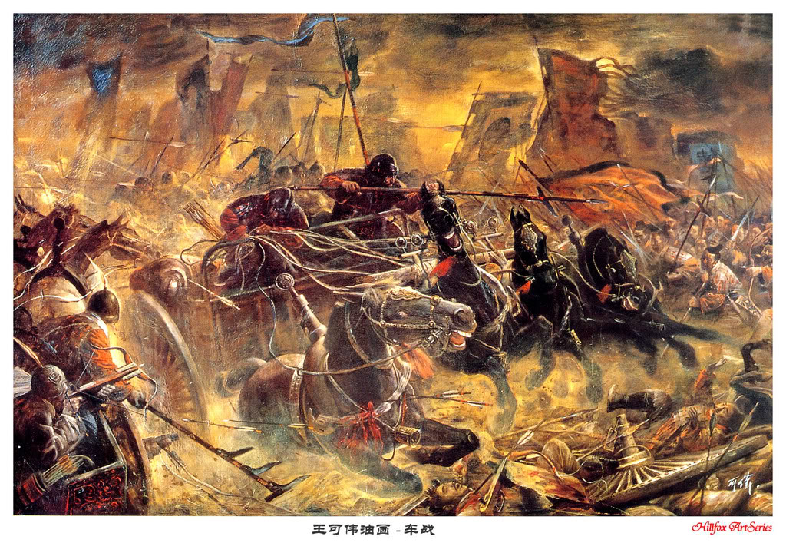
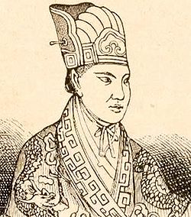
Hồng Tú Toàn và cuộc khởi nghĩa

Slide 12

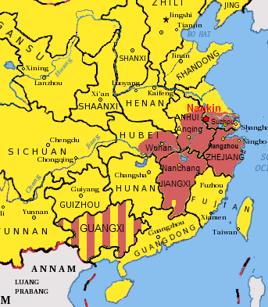
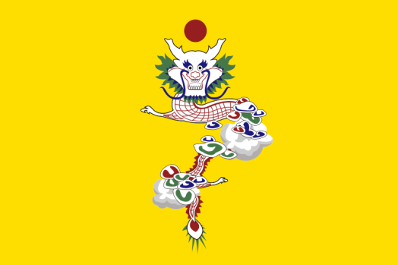

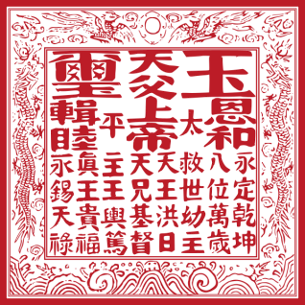
KHỞI NGHĨA THÁI BÌNH THIÊN QUỐC
Lãnh thổ của Thái Bình Thiên Quốc năm 1854
Quốc kì
Ấn tín

Slide 13
Phong trào Duy Tân 1898
- Mục tiêu | Chống hệ tư tưởng phong kiến
- Lãnh đạo | Khang Hữu Vi, Lương Khải Siêu
- Nội dung | Thực hiện cải cách trên tất cả các mặt: KT, CT, QS…
- Kết quả | Diễn ra hơn 100 ngày thì thất bại
- Ý nghĩa | Mở đường cho tư tưởng mới phát triển.

Slide 14

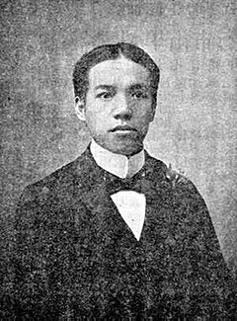
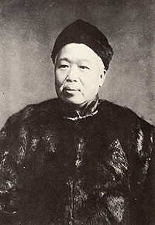
Lương Khải Siêu
Khang Hữu Vi

Slide 15
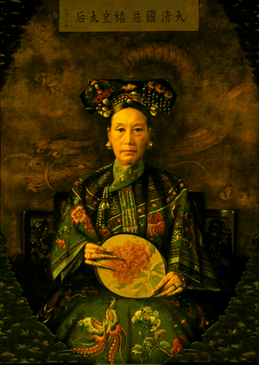
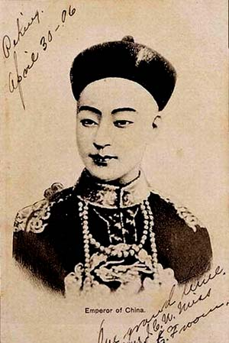
Từ Hi Thái Hậu
Vua Quang Tự
Vua Quang Tự 28 tuổi, đang có nhiệt tình và đầy tham vọng. Nhà vua muốn dựa vào phái cải cách làm một cuộc duy tân để thay đổi xã hội Trung Quốc, đồng thời thay đổi luôn cả địa vị lệ thuộc của mình vào Từ Hi thái hậu. Nhưng cuối cùng thất bại

Slide 16
Phong trào Nghĩa Hòa đoàn
- Mục tiêu | chống đế quốc
- Lãnh đạo | Nông dân
- Diễn biến | + Năm 1895 phong trào bùng nổ. + Năm 1900 nghĩa quân chống trả cuộc tấn công của liên quân 8 nước đế quốc.
- Kết quả | Thất bại, năm 1901 nhà Thanh kí Điều ước tân Sửu → Trung Quốc thực sự trở thành nước nửa thuộc địa, nửa phong kiến.
- Ý nghĩa | Giáng 1 đòn mạnh vào bọn đế quốc, chứng tỏ sức mạnh của quần chúng nhân dân trong lịch sử Trung Quốc.

Slide 17
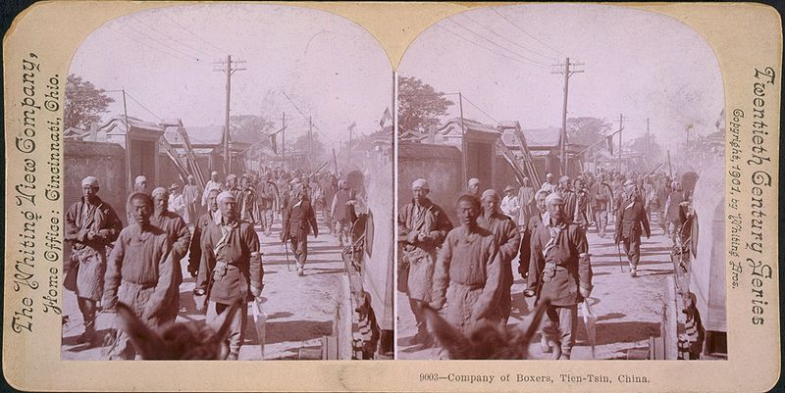
PHONG TRÀO NÔNG DÂN NGHĨA HÒA ĐOÀN

Slide 18
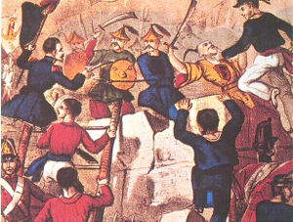
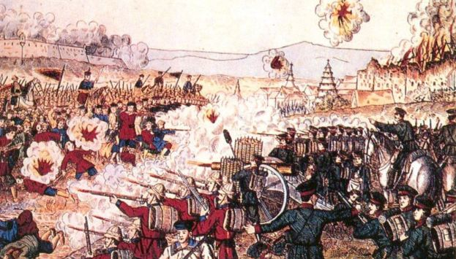
Nghĩa quân chống lại cuộc tấn công của liên quân 8 nước

Slide 19
Nguyên nhân của phong trào đấu tranh ở Trung Quốc cuối thế kỉ XIX đầu thế kỉ XX?
Nguyên nhân thất bại
Sự cấu kết giữa đế quốc và phong kiến
Không dựa vào lực lượng nhân dân
Thiếu sự lãnh đạo thống nhất, thiếu vũ khí

Slide 20
3/ Tôn Trung Sơn và Cách mạng Tân Hợi 1911.
Các em nắm được: - Những nét chính về Tôn Trung Sơn và tổ chức TQ Đồng minh hội; tư tưởng cơ bản của chủ nghĩa Tam Dân của Tôn Trung Sơn thể hiện qua mục tiêu hành động của tổ chức TQ Đồng minh hội .
- Diễn biến, tính chất và ý nghĩa của Cách mạng Tân Hợi 1911.
1. Giới thiệu vài nét về Tôn Trung Sơn?
2. Trình bày về tổ chức Trung Quốc Đồng minh hội: thành phần, cương lĩnh chính trị, mục tiêu.
3. Trình bày diễn biến cách mạng trên lược đồ? Nêu những kết quả, tính chất- ý nghĩa của cách mạng Tân Hợi?

Slide 21
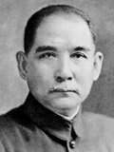
3/ Tôn Trung Sơn và Cách mạng Tân Hợi 1911.
a/ Tôn Trung Sơn và tổ chức Trung Quốc Đồng minh hội
Dựa vào hiểu biết và thông tin trong SGK, em hãy giới thiệu vài nét về Tôn Trung Sơn?
Tôn Trung Sơn (1866-1925) nguyên danh là Tôn Văn, tự Dật Tiên xuất thân nông dân; là người sáng lập ra Trung Quốc Đồng minh hội, là đại diện ưu tú là lãnh tụ của phong trào cách mạng theo khuynh hướng tư sản.
Tôn Trung Sơn Hình 7 - SGK/Trang 15

Slide 22
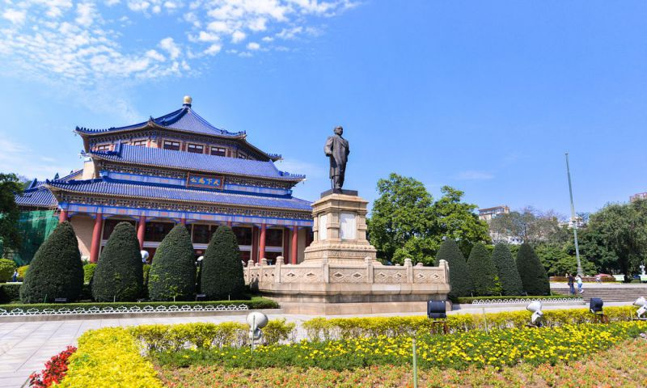
Nhà tưởng niệm Tôn Trung Sơn được xây dựng tại Đài Bắc

Slide 23
Dựa vào nội dung SGK, em hãy trình bày về tổ chức Trung Quốc Đồng minh hội?
* Tổ chức Trung Quốc Đồng minh hội:
- Tháng 8/1905, Trung Quốc Đồng minh hội- chính đảng của giai cấp tư sản TQ ra đời, lãnh đạo cách mạng TQ phát triển theo khuynh hướng dân chủ tư sản (SGK trang 15).
- Thành phần: Trí thức, tư sản, tiểu tư sản, sĩ phu, địa chủ. (SGK trang 15).
- Cương lĩnh chính trị: theo chủ nghĩa tam dân của Tôn Trung Sơn (SGK trang 15).
- Mục tiêu: Đánh đổ Mãn Thanh, khôi phục Trung Hoa, thành lập dân quốc, thực hiện quyền bình đẳng về ruộng đất cho dân cày (SGK trang 15).

Slide 24
Qua nội dung vừa tìm hiểu, em hãy nêu nguyên nhân dẫn đến cách mạng bùng nổ?
b. Cách mạng Tân Hợi 1911
Nguyên nhân
- Nguyên nhân sâu xa: Nhân dân mâu thuẫn với đế quốc, phong kiến
- Nguyên nhân trưc tiếp: Nhà Thanh trao quyền kiểm soát đường sắt cho đế quốc
* Diễn biến – kết quả
Dựa vào hình 8-SGK. Lược đồ Cách mạng Tân Hợi , em hãy trình bày ngắn gọn diễn biến và nêu kết quả của cách mạng?

Slide 25
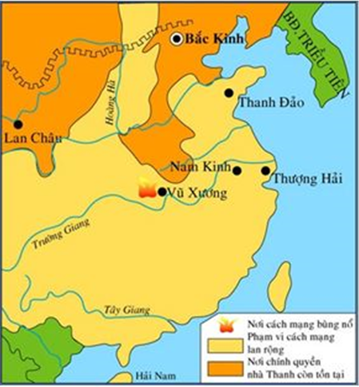
* Diễn biến – kết quả
- 10/10/1911, k/n bùng nổ và giành thắng lợi ở Vũ Xương, sau đó nhanh chóng lan ra các tỉnh miền Nam và miền Trung.
- 12/1911, Quốc dân đại hội, tuyên bố thành lập Trung Hoa dân quốc, Tôn Trung Sơn được bầu làm Đại Tổng thống.
- 1912 vua Thanh thoái vị, cách mạng chấm dứt, các thế lực phong kiến quân phiệt lên nắm quyền.
Hình 8. Lược đồ Cách mạng Tân Hợi

Slide 26
b. Cách mạng Tân Hợi 1911
Em hãy rút ra tính chất, và ý nghĩa của cách mạng Tân Hợi?
* Nguyên nhân
* Diễn biến - kết quả
* Tính chất – ý nghĩa
- Tính chất: là cuộc cách mạng tư sản.
Dựa vào mục tiêu của TQ Đồng minh hội, em hãy rút ra hạn chế của cách mạng Tân Hợi?
- Ý nghĩa: Mở đường cho chủ nghĩa tư bản phát triển, ảnh hưởng đến phong trào giải phóng dân tộc ở một số nước châu Á.
Hạn chế: SGK trang 17

Slide 27
LUYỆN TẬP
Hỏi – Đáp nhanh gọn
Cuộc khởi nghĩa chống thế lực phong kiến kéo dài 14 năm
Thái Bình Thiên Quốc
Phong trào đấu trang chống hệ tư tưởng phong kiến
Phong trào duy tân
Phong trào đấu tranh chống đế quốc diễn ra từ 1895 đến 1900
Nghĩa Hòa đoàn
Một trong những nguyên nhân thất bại của các phong trào trên là thiếu
Sự lãnh đạo thống nhất

Slide 28
Vũ Xương
Nơi cách mạng Tân Hợi bùng nổ
tính chất của cách mạng Tân Hợi
Là cuộc cách mạng tư sản
Lãnh tụ của Trung Quốc Đồng minh hội
Là Tôn Trung Sơn
Tính chất của cách mạng Tân Hợi
Cách mạng tư sản
Đỉnh cao của cách mạng Tân Hợi là
thành lập Trung Hoa dân quốc
BÀI TẬP: Tư tưởng Tôn Trung Sơn ảnh hưởng đến con đường đấu tranh của Phan Bội Châu như thế nào?

